Slide 1
Презентация к уроку по учебному предмету «Математика» в 6 классе на тему «Сравнение чисел»

Slide 2
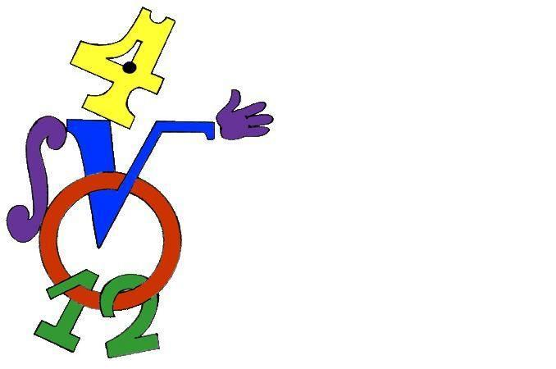
Девиз нашего урока
Считай несчастным тот день, или тот час, в который ты не усвоил ничего нового и ничего не прибавил к своему образованию
Я.А.Каменский

Slide 3
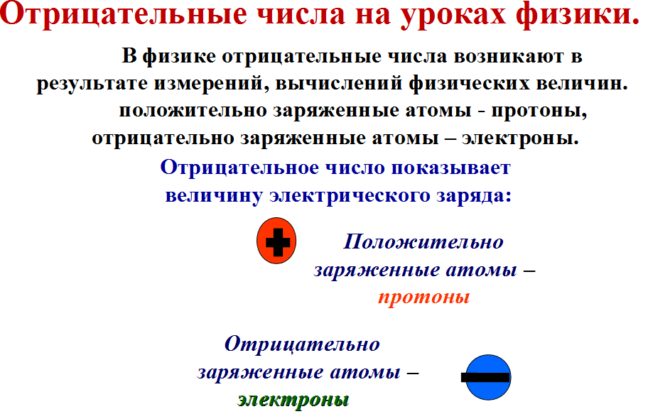

Slide 4
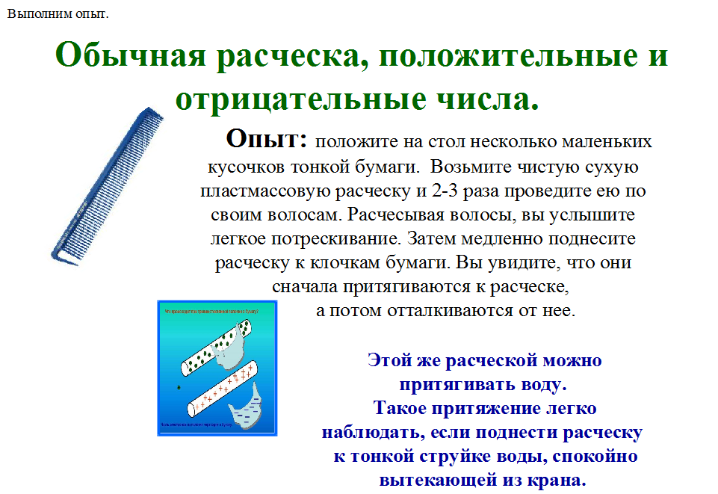

Slide 5
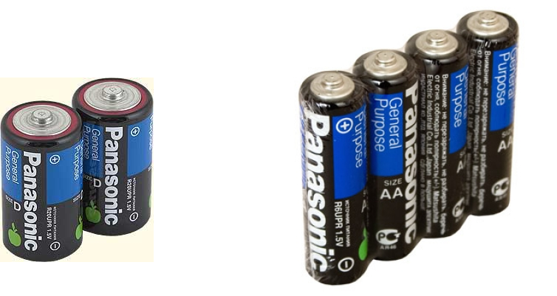

Slide 6
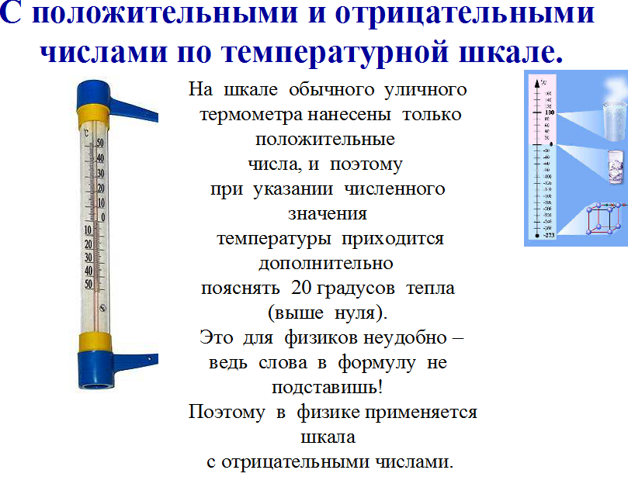

Slide 7
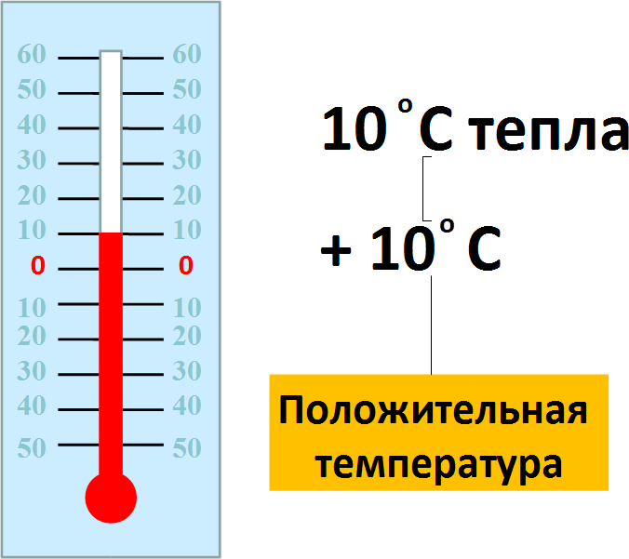

Slide 8
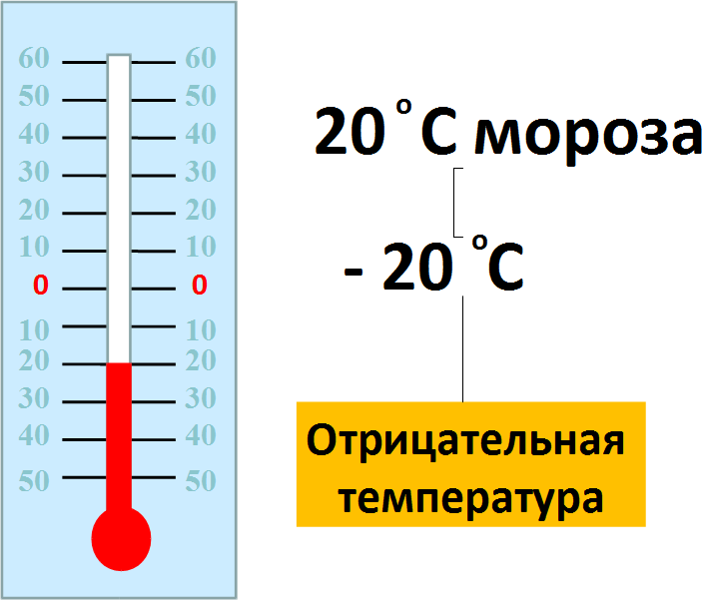

Slide 9


Slide 10
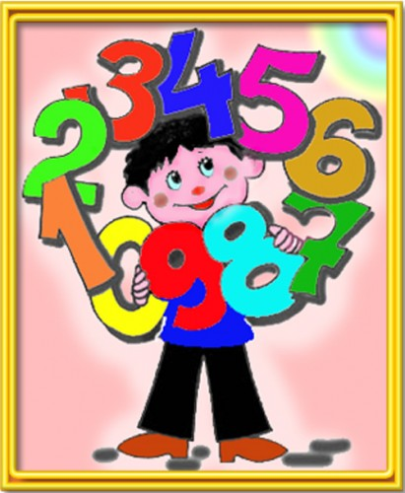
Положительные и отрицательные числа
Приведите примеры положительных чисел.
Приведите примеры отрицательных чисел.
Чем отличаются друг от друга положительные и отрицательные числа?
Что можно сказать про число 0?

Slide 11

Задание 1
Из чисел -4; 8; 9; -1,5; 0; -16; -14; 100; -7; 120; 14; -150; -9; -8; 1; 4; 2,7; -15,9.
Назвать:
а) натуральные числа
б) целые числа;
в) отрицательные числа;
г) положительные числа;
д) противоположные числа.

Slide 12

Задание 2
Координатная прямая
а) Запишите координаты отмеченных точек.
б) Отметьте на координатной прямой точки М(4); N(-3,5); Р(2,5);К(-2).

Slide 13

Проверить и подвести итог
Ответы:
а) А(-2); В(1,5); С(5); Д(-4,5); О(0)
б) N K О P M
-4 -3 -2 -1 1 2 3 4
9 "+" отметка 5,
8-7 "+" отметка 4 ,
5-6 "+" отметка 3.

Slide 14
Противоположные числа
Дайте определение противоположных чисел и приведите примеры.
Назовите точки, которые имеют противоположные координаты.

Slide 15
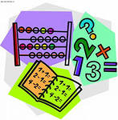
Задание 3 Сравнить числа
146 и 234;
13,7 и 8,68;
128 и 1,768.
-8 и 6
-2 и -8
-2 и 0
6 и 0.

Slide 16

Тема урока
Сравнение чисел

Slide 17
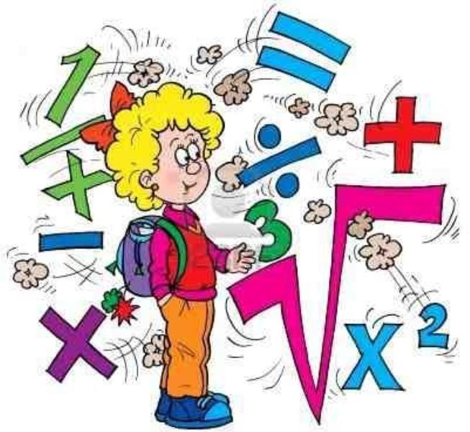
Цель урока:
Сформировать представление о сравнении целых чисел и навыки умения сравнивать целые числа, изображенных на числовой прямой.

Slide 18
Самостоятельная работа с самопроверкой Сравнить
Вариант 1 Вариант 2
0 и 80 35 и 0
-45 и -20 -15 и -28
-68 и 25 -37 и 17
-325 и 32 -517 и 51

Slide 19

Проверить и подвести итог Ответы:
Вариант 1 Вариант 2
0 < 80 35 < 0
-45 > -50 -15 > -28
68 > -25 -37 < 17
-325 < 32 -517 < 51

Slide 20
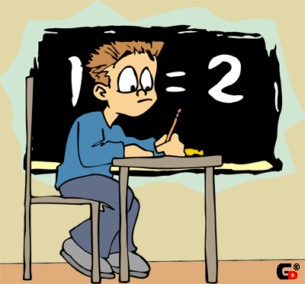
Рефлексия учебной деятельности на уроке.
Сегодня на уроке
Я научился…..
Мне было интересно..
Мне было трудно..
Я понял, что..
Больше всего мне понравилось..

Slide 21

Домашнее задание
С 69, № 2, №3, №5
По желанию: кем и когда
были придуманы отрицательные
числа.
СПАСИБО ЗА УРОК!

